Slide 1
message de la part de l’équipe de Jurisource.ca
(cette page n’apparaîtra pas dans le diaporama)
Madame, Monsieur,
Vous trouverez ci-dessous les diapositives que vous pourrez adapter à vos besoins. En effet, elle regorge d’exemples concrets que vous pouvez facilement sélectionner selon votre temps de présentation ou les sujets spécifiques que vous voulez traiter. À noter que le support au complet comprend une présentation d’une vingtaine de minute.
Jurisource.ca est un site pancanadien, financé par le ministère de la justice du Canada, et qui regroupe des milliers de ressources de common law en français. On y retrouve des résumés de jurisprudence, des schémas juridiques, des lexiques, des ressources terminologiques, et bien plus encore.
N’hésitez pas à nous contacter si vous avez des questions ou des commentaires!
En vous souhaitant une excellente année scolaire,
L’équipe de Jurisource.ca
info@jurisource.ca
Notes:
[Message]
Cette page s’adresse au présentateur.

Slide 2
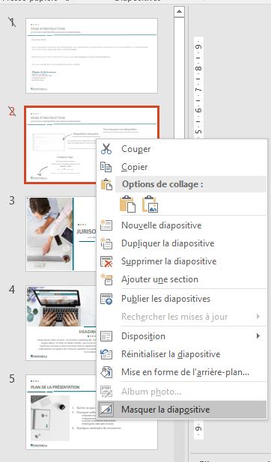
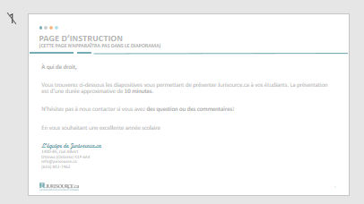

PAGE D'Instructions
(cette page n’apparaîtra pas dans le diaporama)
Pour masquer une diapositive
Diapositives masquées
À certains endroits dans ce document, vous pourrez choisir entre plusieurs diapositives pour ne présenter que celles qui sont pertinentes pour votre audience.
Le numéro de la diapositive est barré dans la liste de diapositives à droite de votre écran.
(Ces diapositives n’apparaîtront pas dans le diaporama.)
Clic de droit avec votre souris sur la diapositive → sélectionner « Masquer la diapositive»
(Cette diapositive n’apparaîtra pas dans le diaporama)
Notes:
[Page introductive]
Cette page s’adresse au présentateur.

Slide 3

Jurisource.ca
« Le seul site de la common law en français »
Notes:
Souhaiter la bienvenue au groupe
Se présenter
Présenter le sujet de la présentation
- Cette présentation vise à découvrir Jurisource.ca, une base de données juridique en ligne gratuite et en français. [CLIC]

Slide 4

Plan de la présentation
Mise en contexte
  Qu’est-ce que Jurisource.ca
Phase d’exploration
  Comment naviguer sur Jurisource.ca ? (Vidéo)
  Modes de recherche et conseils pratiques
Ressources utiles
  Quelques exemples de ressources utiles pour les étudiants
Conclusion
  À ne pas oublier
  Suivez Jurisource.ca
Notes:
2. [Plan de présentation]
Cette courte présentation comprendra quatre (4) volets:
Une mise en contexte permettant de découvrir ce qu’est Jurisource.ca.
Une phase d’exploration permettant de vous familiariser avec le fonctionnement du site et la façon d’y effectuer une recherche
Présentation de certains exemples de ressources pour vous!
Une brève conclusion suivie de quelques questions pour tester vos connaissances.
[CLIC]

Slide 5

Objectifs de la présentation
  Vous familiariser avec le site Jurisource.ca
  Acquérir des aptitudes de recherche vous permettant d’accéder facilement et rapidement à des milliers d’outils pratiques dans un français juridique professionnel
  Vous familiariser avec les ressources offertes sur Jurisource.ca
Par sa simplicité d’utilisation, Jurisource.ca s’adresse tant aux juristes employant régulièrement des bases de données juridiques en ligne qu’aux nouveaux utilisateurs. Il s’agit du seul site au monde qui offre exclusivement des ressources de qualités en français juridique touchant à la common law.
Notes:
La présentation d’aujourd’hui vous permettra de vous familiariser avec la base de données Jurisource.ca, d’acquérir certaines aptitudes de recherche vous permettant d’accéder facilement et rapidement à des milliers d’outils pratiques dans un français juridique professionnel et de vous familiariser avec les ressources qui y sont offertes pour les étudiants.
N’oubliez pas, par sa simplicité d’utilisation, Jurisource.ca s’adresse tant aux juristes employant régulièrement des bases de données juridiques en ligne qu’aux nouveaux utilisateurs. Il s’agit du seul site au monde qui offre exclusivement des ressources de qualités en français juridique touchant à la common law. [CLIC]

Slide 6
Mise en Contexte
Partie 1 de 4
Notes:
3. [Partie I/IV - mise en contexte]
Tout d’abord, vous vous demandez sans doute pourquoi utiliser Jurisource.ca alors qu’il existe de nombreuses bases de données juridiques ? [CLIC]

Slide 7
Qu’est-ce que jurisource.ca?
Pourquoi utiliser jurisource.ca?
Plus de 11 000 ressources en français
Gratuit (pendant et après vos études)
Accessible partout et en tout temps
Domaines de droit variés
C’est une bibliothèque virtuelle qui recense des milliers de ressources juridiques touchant la pratique du droit et la terminologie.
Jurisource.ca permet d’accéder à des milliers de ressources en français : résumés jurisprudentiels, traduction de décisions judiciaires, lexiques, capsules linguistiques, modèles d’actes, …
Notes:
3. [Partie I/IV - pourquoi utiliser Jurisource.ca?]
La réponse est simple : C’est parce que Jurisource peut vous offrir des outils qui vous aideront tout au long de vos études et de votre carrière en droit!
Jurisource.ca est une bibliothèque virtuelle qui recense des milliers de ressources juridiques touchant la pratique du droit et la terminologie qui s’adresse à la fois aux étudiants en droit, aux professionnels de la justice tels que les avocats et les juges, ainsi qu’aux jurilinguistes/langagiers.
De plus,
Jurisource.ca offre des ressources touchant à divers domaines de droit, tels que le droit administratif, le droit des contrats et des délits, le droit constitutionnel, le droit criminel et pénal, le droit de la famille, les droits linguistiques…
Ce site vous permet d’accéder à des milliers de ressources en français. Par exemple : des résumés jurisprudentiels, des traductions de décisions judiciaires, des modèles d’actes, des lexiques, des capsules linguistiques…
C’est accessible gratuitement avant, pendant et après vous études. Vous n’aurez jamais à payer pour consulter des ressources, et ce, peu importe le nombre consultées. Il n’y a pas de frais ni d’abonnement.
C’est aussi accessible partout et en tout temps. Vous avez simplement besoin d’un accès internet. [CLIC]

Slide 8

LE saviez-vous?
Jurisource.ca offre des ressources dans les domaines suivants :
Administratif
Affaires / Fiscalité
Comparé
Constitutionnel
Contrats / Délits
Criminel / Pénal
Droits de la personne
Droits linguistiques
Emploi / Travail
Environnement
Faillite / Insolvabilité
Famille
Gestion de cabinet / Déontologie
Immigration / Réfugiés
International
Litige civil
Propriété / Biens
Règlement des différends
Santé
Succession et procuration
Technologies
Et bien plus encore…
Notes:
Le saviez-vous?
Jurisource.ca offre des ressources dans plus d’une vingtaine de domaines de droit! Droit des affaires, droit constitutionnel, contrats et délits, criminel et pénal, droits linguistiques, environnement, droit de la famille, litige civil, succession, et bien plus encore!

Slide 9
Phase d’exploration
Partie 2 de 4
Notes:
4. [Partie II/IV – Phase d’exploration]
Maintenant que vous connaissez un peu mieux le rôle de Jurisource.ca, découvrons les différentes façons d’effectuer une recherche en visionnant une petite vidéo. [CLIC]

Slide 10
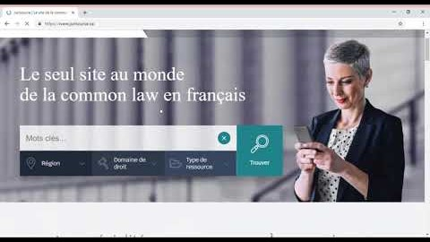
https://www.youtube.com/watch?v=cZdVg3hypC8
Notes:
[Veuillez démarrer la vidéo. En cas de problème technique, utilisez la vidéo disponible sur YouTube à l’adresse suivante :. https://www.youtube.com/watch?v=cZdVg3hypC8 ]
[Après la vidéo d’environ 5 minutes, veuillez passer à la diapositive suivante : [CLIC]

Slide 11





Jurisource.ca – Modes de recherche
Quelle que soit votre façon préférée de chercher de l’information, Jurisource.ca est l’outil qu’il vous faut!
Comment effectuer une recherche sur Jurisource.ca?
Par mots clés
Par domaine de droit
Par type de ressource
Par dossier thématique
Où effectuer une recherche sur Jurisource.ca?
Barre de recherche
Sur la page d’accueil
Menu déroulant
Dans un dossier thématique
Notes:
4. [Partie II/IV – mode de recherche]
Vous venez de voir comment effectuer une recherche sur Jurisource.ca. N’oubliez pas :
Vous pouvez effectuer une recherche:
Par mots clés
Par domaine de droit
Par type de ressource
Par dossier thématique
Il existe quatre endroits à partir desquels vous pouvez effectuer vos recherches :
Barre de recherche
Sur la page d’accueil (boutons d’accès)
Menu déroulant
Dans un dossier thématique
Ainsi, comme le dit si bien l’adage : tous les chemins mènent à Rome. Vous pouvez effectuer une recherche de plusieurs façons sur Jurisource.ca. L’important est de choisir la façon qui vous semble la plus intuitive.
[CLIC]

Slide 12



Conseils pratiques
Éviter d’utiliser des mots trop génériques (p. ex. droit ou juridique)
Utiliser des mots précis
Éviter les déterminants (p. ex. le, la, les, des…)
Au besoin, utiliser la barre d’affinage pour restreindre vos résultats de recherche
Notes:
[Profiter de cette diapositive pour résumer ce qui a été vu pendant la vidéo.]
Rappelez-vous :
Lorsque vous effectuez une recherche :
Éviter d’utiliser des mots trop génériques (p. ex. droit ou juridique)
Utiliser des mots précis
Éviter les déterminants (p. ex. le, la, les, des…)
Au besoin, utiliser la barre d’affinage pour restreindre vos résultats de recherche

Slide 13
Ressources utiles
Partie 3 de 4
Notes:
5. [Partie III/IV – ressources utiles]
Cette troisième partie de la présentation vous permettra de vous familiariser avec certaines des ressources qui sont accessibles gratuitement sur Jurisource.ca. Bien entendu, il ne s’agit que d’un bref aperçu de ce que Jurisource a à vous offrir. N’hésitez donc pas à votre rendre sur le site pour découvrir tout ce qui est disponible.
[CLIC]

Slide 14
Ressources utiles - Instructions
(cette page n’apparaîtra pas dans le diaporama)
Vous trouverez ci-dessous les diapositives vous permettant de présenter certaines ressources utiles pour vos étudiants.
Afin d’offrir une présentation personnalisée selon vos besoins, l’équipe de Jurisource.ca a ajouté diverses ressources classées en fonction du domaine de droit auquel elles se rattachent. Ainsi, vous n’avez qu’à choisir les diapositives qui conviennent au contexte de votre présentation et à supprimer ou à masquer les autres.
Les diapositives 15 à 24 sont des ressources génériques touchant des domaines de droit variés.
Les diapositives 25 à 29 touchent le droit criminel et pénal.
Les diapositives 30 à 33 touchent le testament et les successions.
Les diapositives 34 à 39 touchent le droit de la famille.
Les diapositives 40 à 45 touchent les droits linguistiques.
Les diapositives 46 à 50 touchent le droit administratif.
Notes:
[Instructions]
Cette page s’adresse au présentateur.

Slide 15
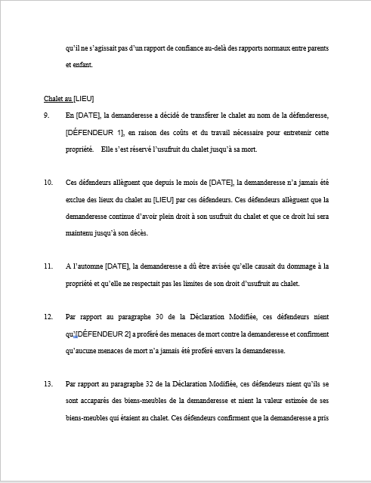
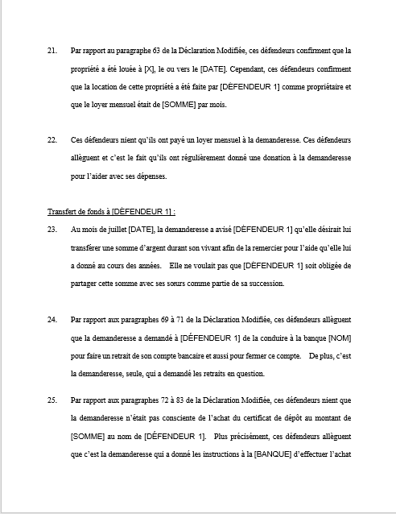
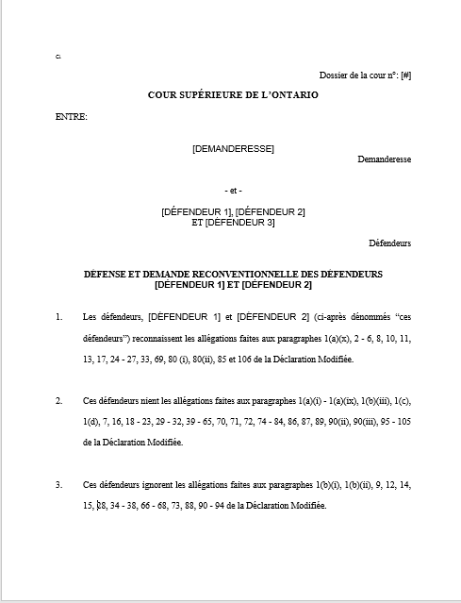

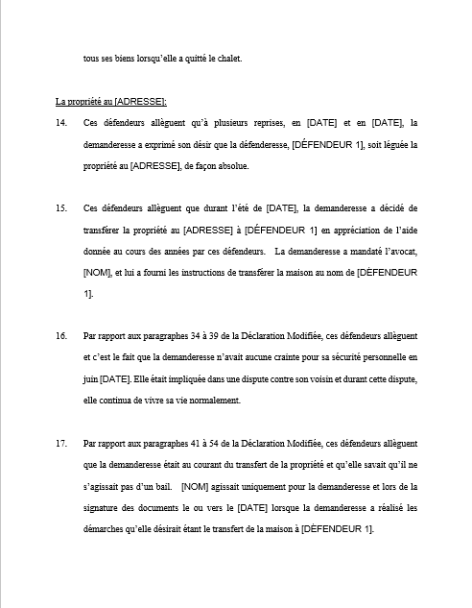
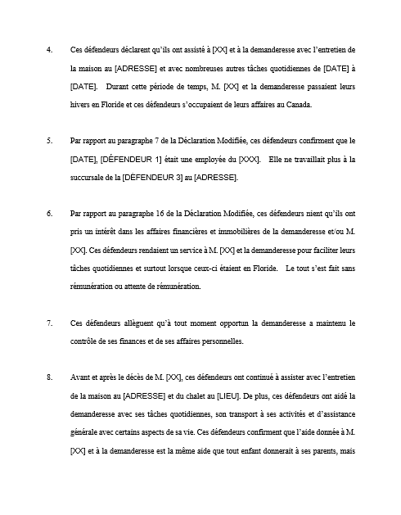
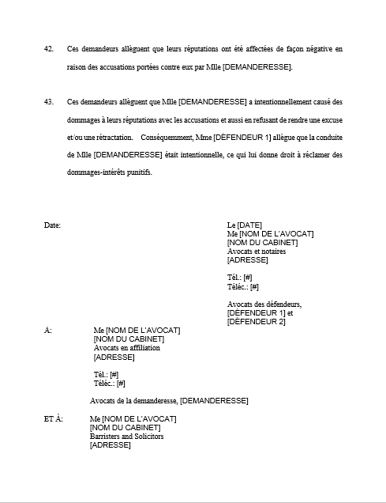
Défense et demande reconventionnelle des défendeurs
Modèle d’acte
Notes:
5. [Partie III/IV – ressources utiles]
Jurisource.ca est une base de données juridique très utilise lors de la rédaction d’un acte de procédure en français. En effet, ce site offre de nombreux modèles d’actes pouvant être modifiés selon les besoins du dossier. Par exemple, il existe un modèle d'une défense et d'une demande reconventionnelle portant sur un dossier de succession. [Clic]

Slide 16
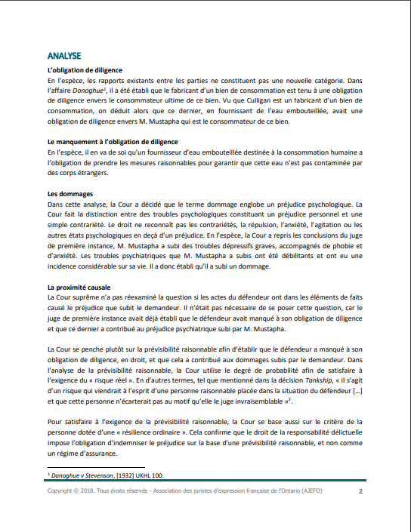
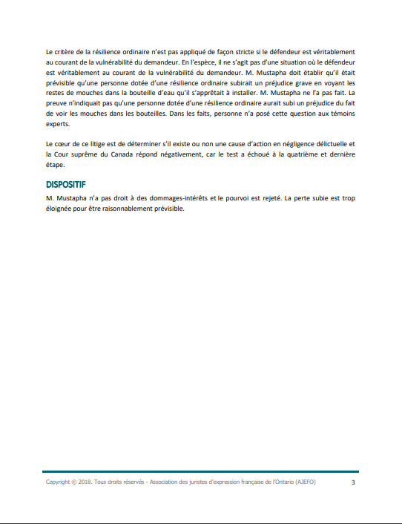
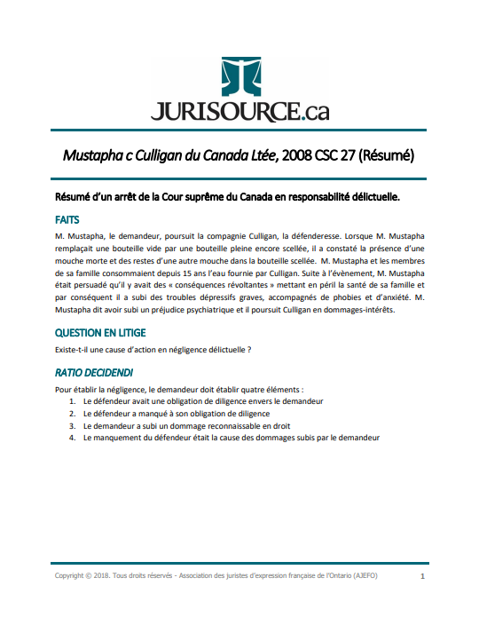
Mustapha c Culligan du Canada Ltée, 2008 CSC 27
Résumé de jurisprudence
Notes:
5. [Partie III/IV – ressources utiles]
Les résumés de décisions permettent de vous familiariser rapidement avec les faits, les questions en litige et la ratio d’une décision judiciaire. L’équipe de Jurisource.ca travaille activement pour préparer divers résumés tel que celui-ci, portant sur la jurisprudence Mustapha c Culligan du Canada Ltée. Il s’agit d’une décision de la Cour suprême du Canada portant sur le droit des délits et le concept de négligence. [Clic]

Slide 17
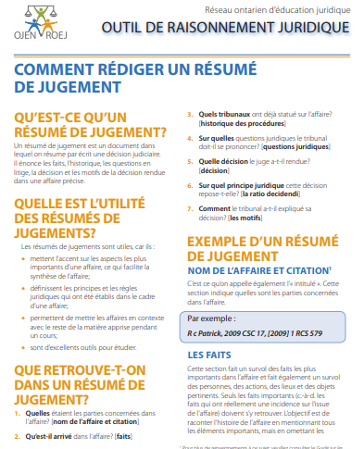
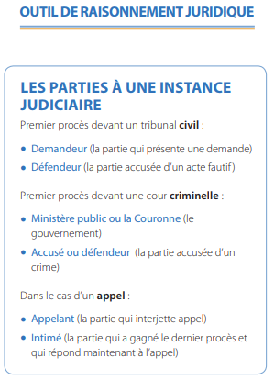
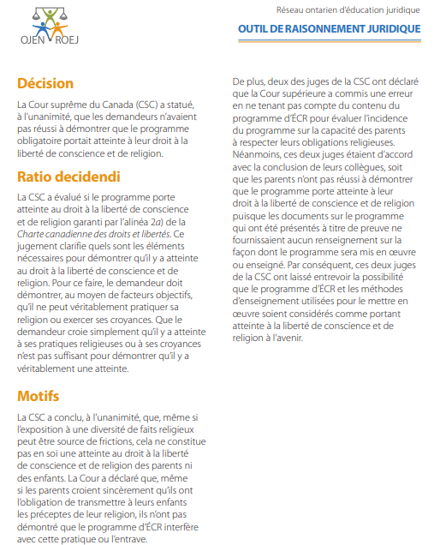
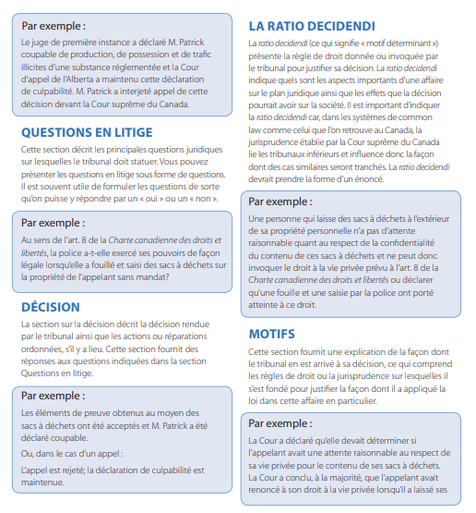
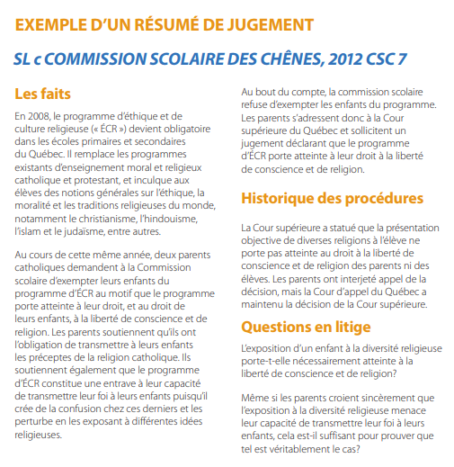
Outil de rédaction : Comment rédiger un résumé de jugement
Document de référence
Notes:
5. [Partie III/IV – ressources utiles]
Jurisource.ca offre de nombreux documents de référence touchant divers domaines et sujets.
À titre d’exemple : L’Outil de raisonnement juridique : Comment rédiger un résumé de jugement. Cette ressource porte sur la rédaction de résumés de jurisprudence et s’adresse tout particulièrement aux étudiants en droit. Cet outil donne des informations pratiques sur ce qu’est un résumé de jugement, son utilité et ce qui doit s’y retrouver : les faits, les parties, l’historique des procédures, la question en litige, la décision, la ratio decidendi et les motifs. [Clic]

Slide 18
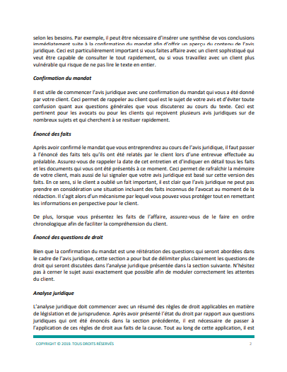
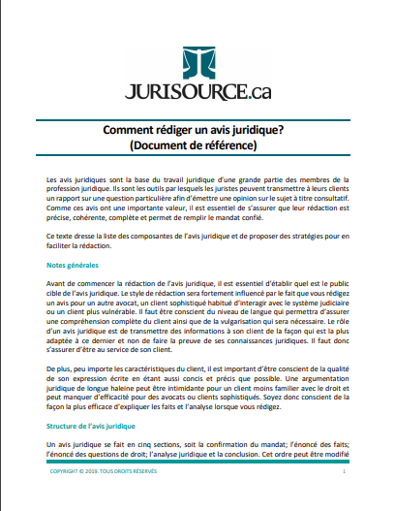
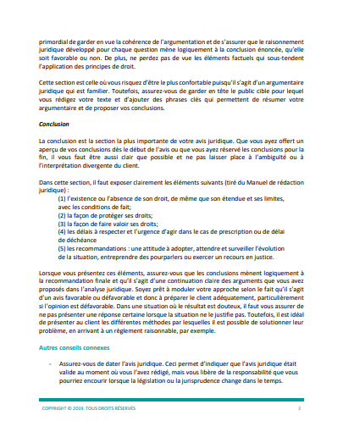
Outil de rédaction: Comment rédiger un avis juridique
Outil de rédaction : Comment rédiger un avis juridique
Document de référence
Document de référence
Notes:
5. [Partie III/IV – ressources utiles]
Autre exemple : L’Outil de rédaction : Comment rédiger un avis juridique. Les avis juridiques sont la base du travail juridique d’une grande partie des membres de la profession juridique. Comme ces avis ont une importante valeur, il est essentiel de s’assurer que leur rédaction est précise, cohérente, complète et permet de remplir le mandat confié. Ce texte dresse la liste des composantes de l’avis juridique et de proposer des stratégies pour en faciliter la rédaction.

Slide 19
LE saviez-vous?
Jurisource.ca a préparé de nombreux dossiers thématiques pour vous aider à trouver rapidement de l’information pertinente en lien avec un domaine de droit :
Cour des petites créances
Diversité et inclusion
Droit administratif
Droits autochtones
Droit de l’emploi
Droit de l’immigration
Droit de la faillite et insolvabilité
Droit de la famille
Droits linguistiques
Droit pénal
Loi sur le système de justice pénale pour adolescents (LSJPA)
Protection de la jeunesse
Testament et succession
Pour consulter ces dossiers : https://www.jurisource.ca/dossiers-thematiques
Notes:
Le saviez-vous?
Jurisource.ca a préparé de nombreux dossiers thématiques pour vous aider à trouver rapidement de l’information pertinente en lien avec un domaine de droit :
Cour des petites créances
Diversité et inclusion
Droit administratif
Droits autochtones
Droit de l’emploi
Droit de l’immigration
Droit de la faillite et insolvabilité
Droit de la famille
Droits linguistiques
Droit pénal
Testament et succession
Et il ne s’agit là que de quelques exemples! [Clic]

Slide 20

Droit de la faillite et insolvabilité
Dossier thématique
Notes:
5. [Partie III/IV – ressources utiles]
Tout comme les autres dossiers thématiques disponibles sur Jurisource.ca, celui sur le Droit de la faillite et insolvabilité recense la doctrine, la jurisprudence clé ainsi que la législation fédérale et provinciale applicable. [Clic]

Slide 21

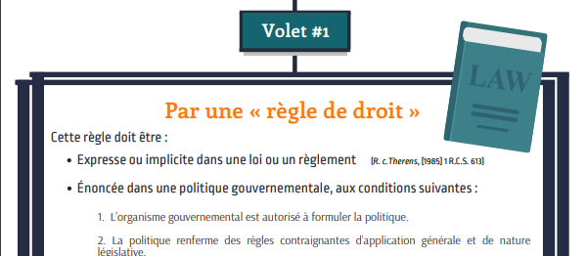
L'article premier et le test de Oakes
Schéma juridique
Rendez-vous sur Jurisource.ca pour le consulter en entier!
Notes:
5. [Partie III/IV – ressources utiles]
L'article premier et le test de Oakes est un schéma juridique qui traite de l’article premier de la Charte canadienne des droits et libertés. Il présente le test établi dans l’arrêt R c Oakes de 1986. Un schéma juridique présente de façon simple et imagée des concepts juridiques et jurisprudentiels complexes. L’équipe de Jurisource.ca a préparé de nombreux schémas juridiques. N’hésitez pas à les découvrir! [Clic]

Slide 22

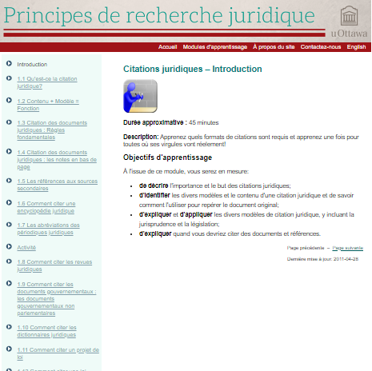
Module d'apprentissage en ligne sur les citations juridiques
Formation
Notes:
5. [Partie III/IV – ressources utiles]
Jurisource.ca offre aussi de nombreux modules de formation en ligne. À titre d’exemple, voici le Module d’apprentissage en ligne sur les citations juridiques. Il vous renseigne sur les différents formats de citations juridiques! Grâce à cette ressource, vous serez en mesure : de décrire l’importance et le but des citations juridiques; d’en identifier les divers modèles et le contenu ainsi que d’acquérir des aptitudes pour bien repérer le document original et appliquer les divers modèles de citation. [Clic]

Slide 23

Vocabulaire juridique en lien avec la pandémie covid-19
Lexique Français-Anglais
Notes:
5. [Partie III/IV – ressources utiles]
Jurisource.ca offre aussi de nombreuses ressources terminologiques dont près de 200 lexiques juridiques. Par exemple, ce lexique permet de traduire du français à l’anglais ou de l’anglais au français divers termes juridiques en lien avec la pandémie COVID-19. [Clic]

Slide 24
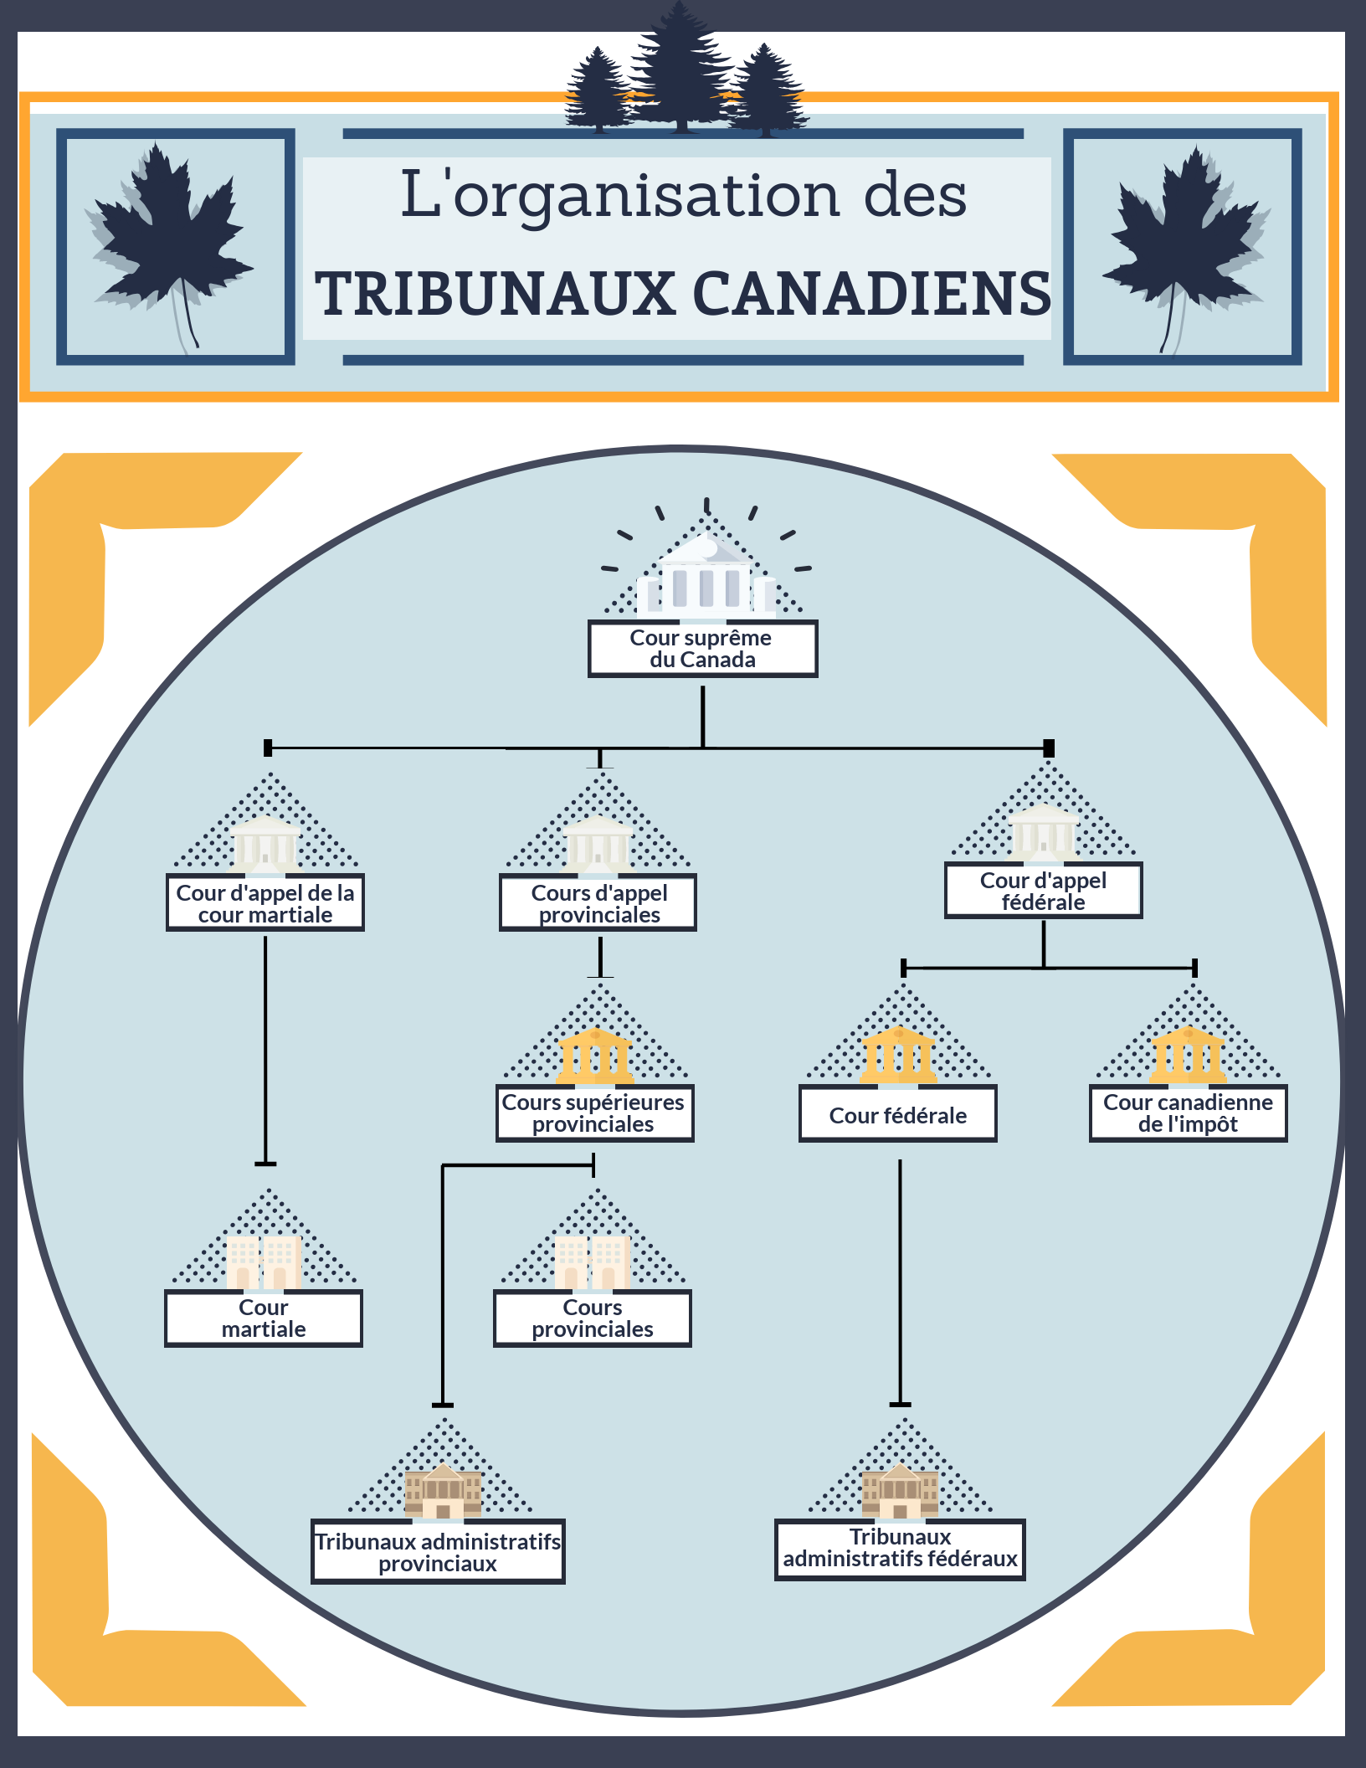
L'organisation des tribunaux canadiens
Schéma juridique
Notes:
5. [Partie III/IV – ressources utiles]
Ce schéma juridique dresse un portrait de l’organisation des tribunaux canadiens. Il inclut un schéma détaillant la hiérarchie de l’appareil judiciaire du Canada ainsi que de courtes descriptions des tribunaux. Les schémas juridiques disponibles sur Jurisource.ca représentent de façon imagée des concepts jurisprudentiels et législatifs complexes. [Clic]

Slide 25

Droit pénal
Dossier thématique
Notes:
5. [Partie III/IV – ressources utiles]
Un dossier thématique recense la jurisprudence clé, la doctrine et la législation en lien avec un domaine de droit particulier. L’un de nos dossiers porte sur le droit pénal. [Clic]

Slide 26
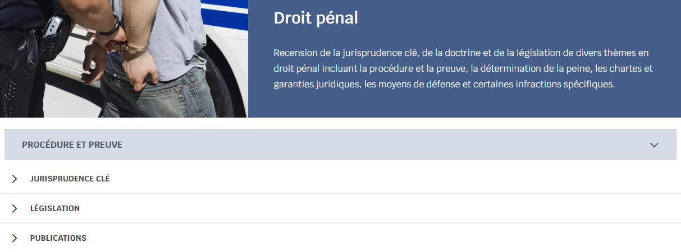
Aperçu
Voici un bref aperçu du contenu que vous retrouverez dans notre dossier thématique sur le droit pénal.
Notes:
5. [Partie III/IV – ressources utiles]
On y retrouve notamment des ressources en lien avec divers thèmes en droit pénal tel que la procédure et la preuve, la détermination de la peine, la Charte et garanties juridiques, les moyens de défense et certaines infractions spécifiques. [Clic]

Slide 27

R c jordan, [2016] CSC 27
Résumé de jurisprudence
Notes:
5. [Partie III/IV – ressources utiles]
Tel que mentionné précédemment, Jurisource.ca offre de nombreux résumés de décisions préparés par son équipe. On y retrouve entre autres ce résumé de l’arrêt R c Jordan [2016] CSC 27 rendu par la Cour suprême du Canada quant au calcul du délai raisonnable dans lequel un accusé doit être jugé, conformément à l’art. 11 b) de la Charte canadienne des droits et libertés. [Clic]

Slide 28

Technologie de l’informatique et pornographie juvénile
Lexique
Notes:
5. [Partie III/IV – ressources utiles]
La terminologie juridique est souvent bien complexe. C’est pourquoi Jurisource.ca offre de nombreuses ressources vous permettant de parfaire vos habiletés à écrire dans un français juridique professionnel. Entre autres, il existe de nombreux lexiques portant sur des sujets juridiques très variés. Celui-ci porte sur la technologie de l’informatique et la pornographie juvénile. [Clic]

Slide 29

Charterpedia : Article 11 – Garanties juridiques s’appliquant aux personnes « inculpées » d’une infraction
Document de référence
Notes:
5. [Partie III/IV – ressources utiles]
Il existe de nombreux documents de référence sur le site Jurisource.ca. Charterperdia en est un excellent exemple. Il s’agit d’une ressource préparée par le gouvernement du Canada qui offre une analyse détaillée et complète des articles de la Charte canadienne des droits et libertés, incluant la doctrine et les critères établis dans la jurisprudence. [Clic]

Slide 30

Testaments et successions
Dossier thématique
Notes:
5. [Partie III/IV – ressources utiles]
Les dossiers thématiques sur Jurisource.ca permettent de retrouver, en un seul endroit, la jurisprudence clé, la doctrine et la législation en lien avec un domaine de droit particulier. Il existe, à titre d’exemple, un dossier portant sur les testaments et les successions. [Clic]

Slide 31
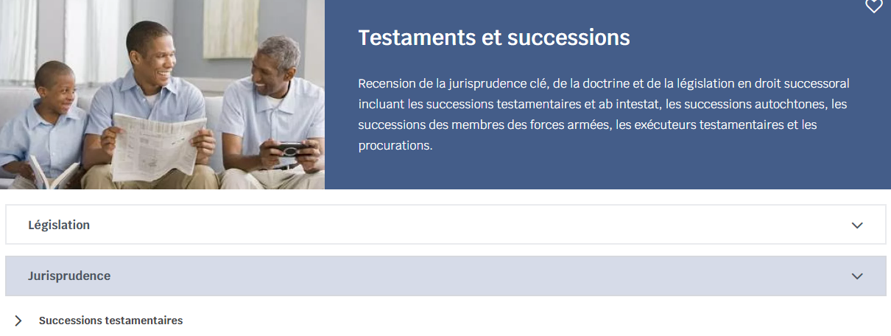
Aperçu
Voici un bref aperçu du contenu que vous retrouverez dans notre dossier thématique sur les testaments et successions.
Notes:
5. [Partie III/IV – ressources utiles]
Ce dossier présente des ressources en lien avec divers thèmes tels que les successions testamentaires et ab intestat, les successions autochtones, les successions des membres des forces armées, les exécuteurs testamentaires et les procurations. [Clic]

Slide 32

Testament d'un époux
Modèle d’acte
Notes:
5. [Partie III/IV – ressources utiles]
Les modèles d’actes sont des ressources très utilisées sur Jurisource.ca. Ce Testament d'un époux, par exemple, présente diverses clauses testamentaires applicables dans un cas de legs de l'ensemble des biens au conjoint avec disposition en cas de prédécès. [Clic]

Slide 33
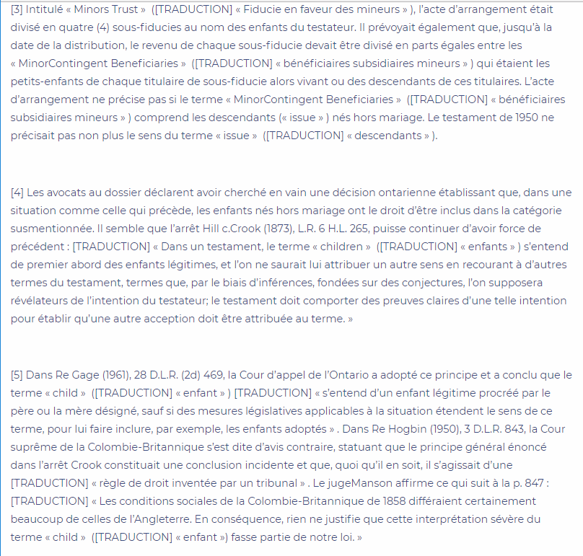
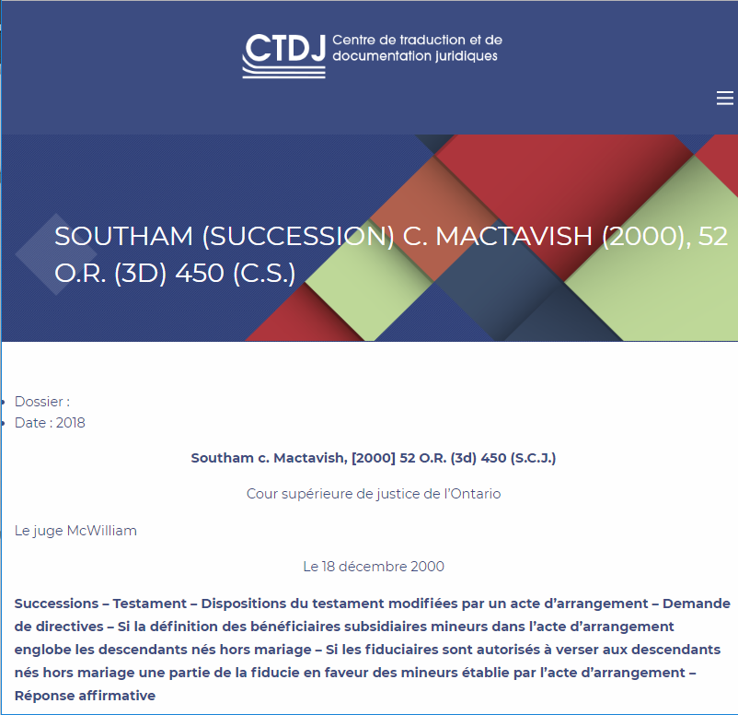
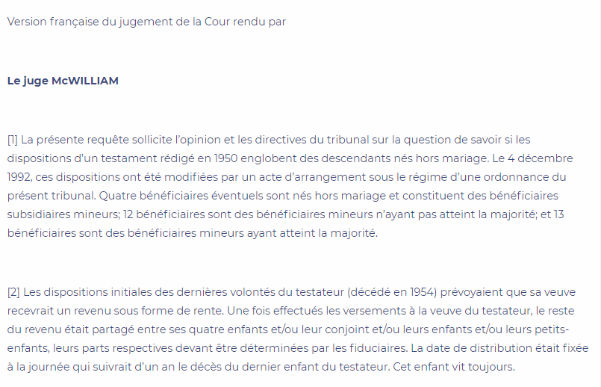
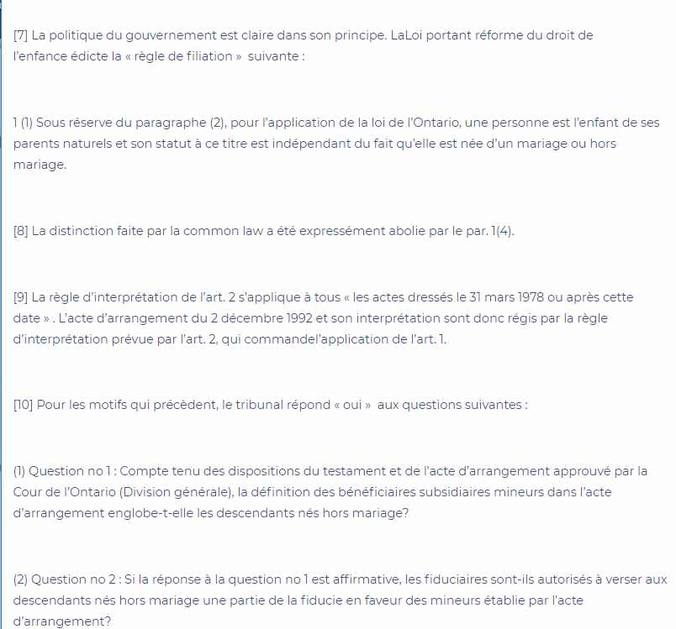
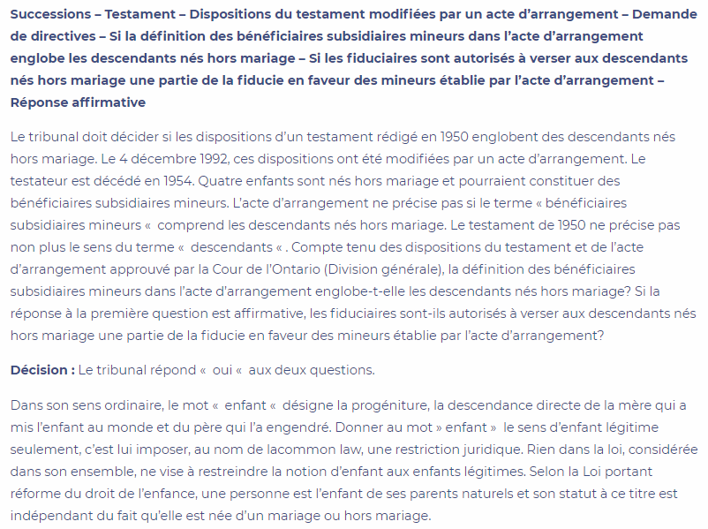
Southam c Mactavish,
Traduction de décision judiciaire
Notes:
5. [Partie III/IV – ressources utiles]
Jurisource.ca offre aussi de nombreuses traductions en français de décisions judiciaires qui disponibles en anglais seulement. Il existe, par exemple, une traduction de la décision Southam c. Mactavish, 2000 CanLII 22726 (ON SC) portant sur l’étude de la portée des dispositions testamentaires. [Clic]

Slide 34

Droit de la famille
Dossier thématique
Notes:
5. [Partie III/IV – ressources utiles]
Bien entendu, Jurisource.ca offre de nombreux dossiers thématiques : qui recense la jurisprudence clé, la législation et la doctrine associées à un domaine de droit. Ici, il s’agit du droit de la famille. [Clic]

Slide 35
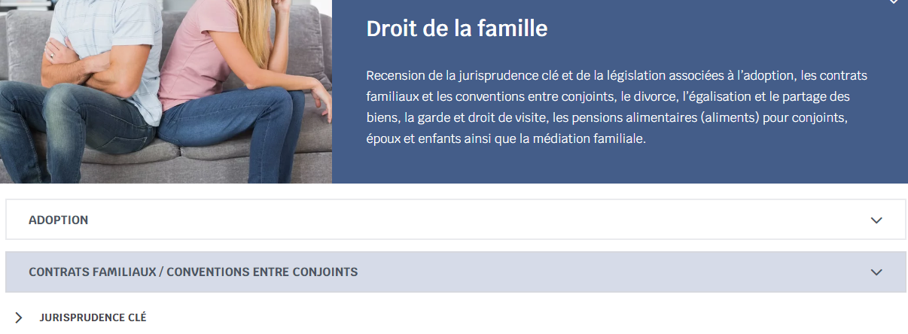
aperçu
Voici un bref aperçu du contenu que vous retrouverez dans notre dossier thématique sur le droit de la famille.
Notes:
5. [Partie III/IV – ressources utiles]
Dans ce dossier, on retrouve des ressources pertinentes touchant entre autres à l’adoption, les contrats familiaux et les conventions entre conjoints, le divorce, l’égalisation et le partage des biens, la garde et droit de visite, les pensions alimentaires (aliments) pour conjoints, époux et enfants ainsi que la médiation familiale. [Clic]

Slide 36
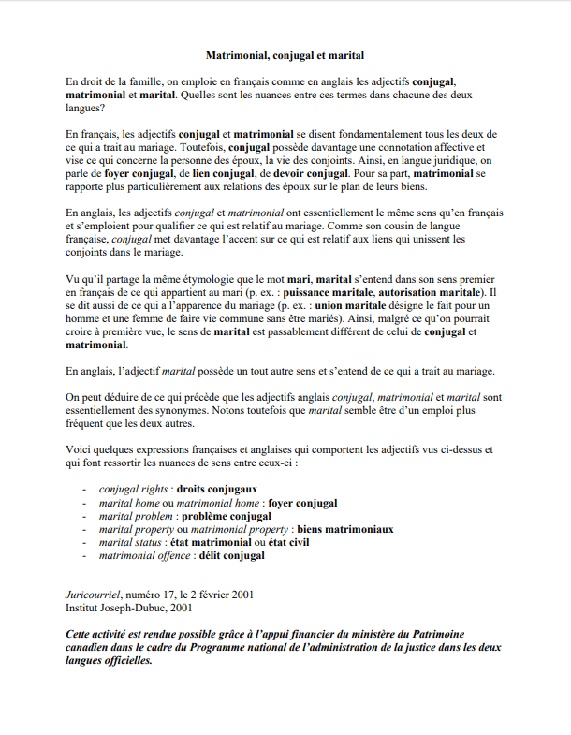
Capsule juridique sur les termes « matrimonial, conjugal et marital »
Ressource terminologique
Notes:
5. [Partie III/IV – ressources utiles]
Tel que mentionné plus tôt, Jurisource.ca offre de nombreuses ressources terminologiques. En plus des lexiques, il existe d’autres ressources terminologiques portant sur l’emploi juste ou fautif de certains termes ou expressions. Par exemple, la Capsule juridique sur les termes « matrimonial, conjugal et marital » présentée sur cette diapositive explique de façon claire et concise les règles juridiques essentielles pour distinguer ces trois (3) termes. [Clic]

Slide 37

Convention de médiation familiale
Modèle d’acte
Notes:
5. [Partie III/IV – ressources utiles]
Jurisource.ca offre de nombreux modèles d’actes en droit de la famille ainsi que dans divers autres domaines. Cette convention de médiation familiale traite de l’entente de médiation, le rôle de la médiatrice, le processus, l’obtention d’un avis juridique indépendant, la divulgation financière, la confidentialité, la poursuite judiciaire, les frais de la médiatrice, la politique d’annulation et la fin de la médiation. [Clic]

Slide 38
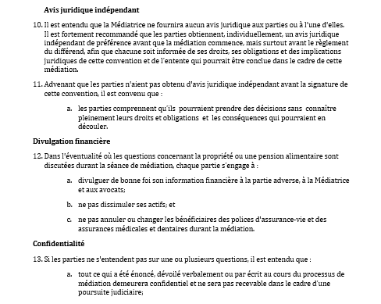
Aperçu
Voici un petit avant-goût de notre modèle d’acte pour une convention de médiation familiale.

Slide 39
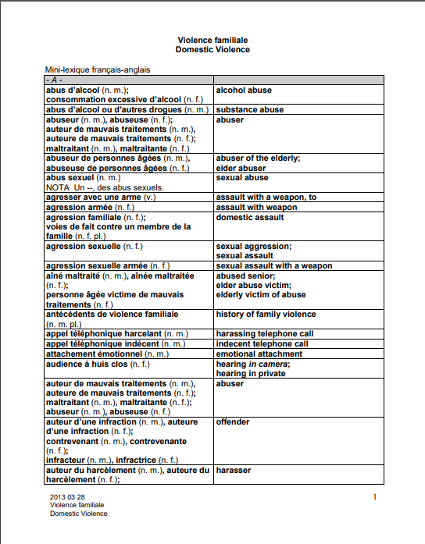
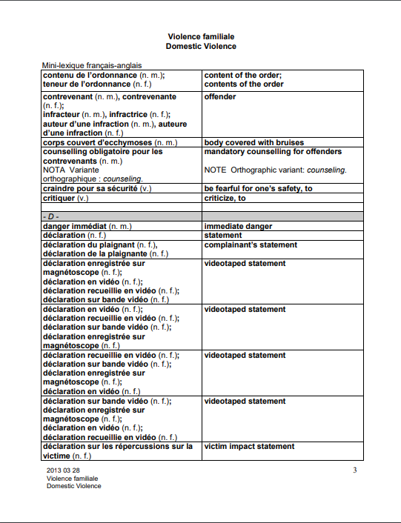
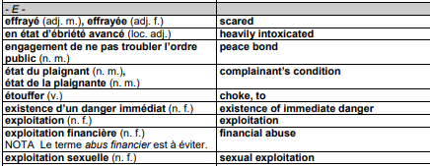
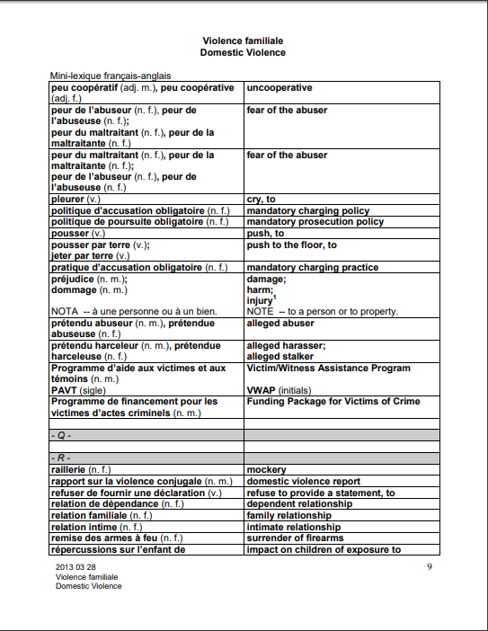
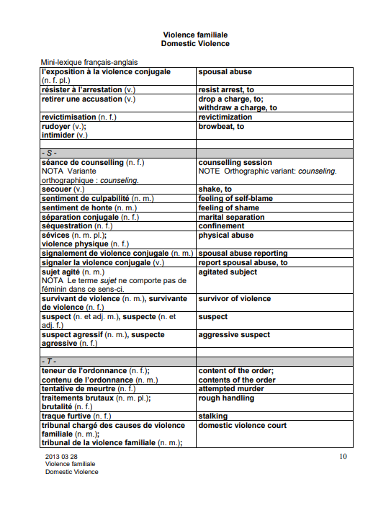
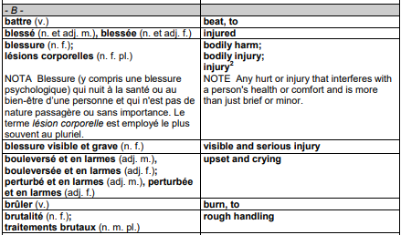
Violence familiale
Lexique
Notes:
5. [Partie III/IV – ressources utiles]
Trouver le mot juste est une préoccupation constante pour le juriste. Des lexiques français-anglais comme celui-ci portant sur le droit de la famille vous permettront de trouver la bonne traduction de certains mots pertinents dans le cadre d’une situation comportant de la violence familiale. [Clic]

Slide 40

Droits linguistiques
Dossier thématique
Notes:
5. [Partie III/IV – ressources utiles]
Il existe de nombreux autres dossiers thématiques comme celui-ci sur Jurisource.ca. Cela constitue un excellent point de départ pour vos recherches. [Clic]

Slide 41
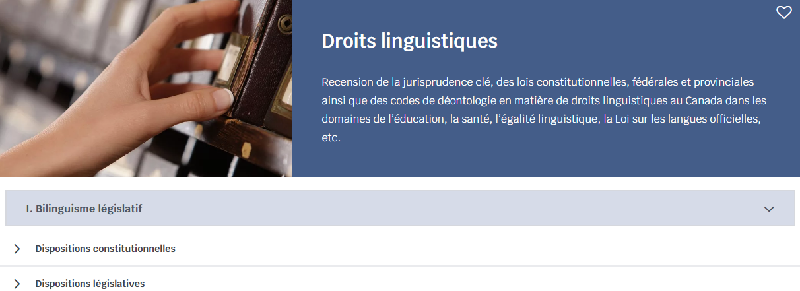
Aperçu
Voici un bref aperçu du contenu que vous retrouverez dans notre dossier thématique sur les droits linguistiques.
Notes:
5. [Partie III/IV – ressources utiles]
Ce dossier thématique sur les droits linguistiques est une recension de la jurisprudence clé, des lois constitutionnelles, fédérales et provinciales ainsi que des codes de déontologie en matière de droits linguistiques au Canada dans les domaines de l’éducation, la santé, l’égalité linguistique et la Loi sur les langues officielles. [Clic]

Slide 42
Le bilinguisme et les jugements
Document de référence
Notes:
5. [Partie III/IV – ressources utiles]
Le bilinguisme et les jugements est un document de référence élaboré par l’Observatoire international sur les droits linguistiques. Il s’agit d’un exemple parmi tant d’autres concernant les documents de référence disponibles sur Jurisource.ca. On y traite de la règle d’égale autorité des jugements publiés en anglais et en français par les tribunaux. [Clic]

Slide 43
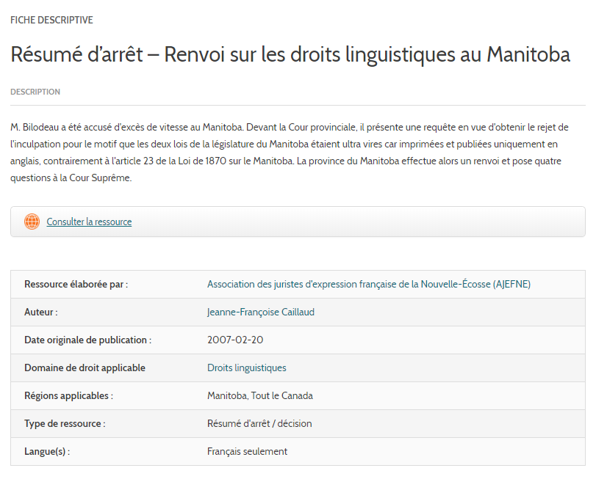
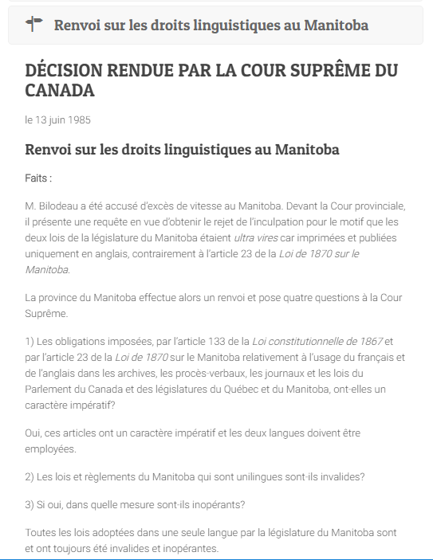
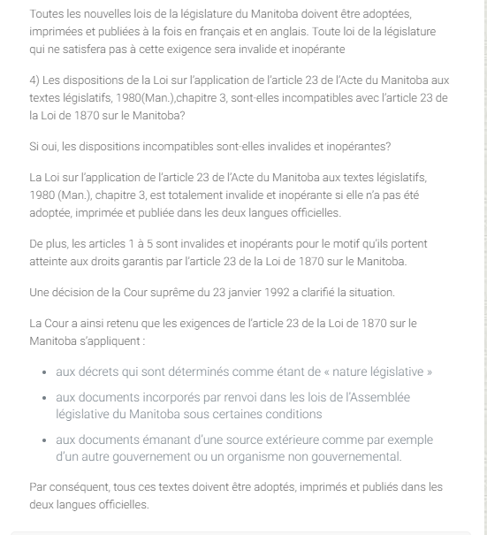
Renvoi sur les droits linguistiques au Manitoba
Résumé de jurisprudence
Notes:
5. [Partie III/IV – ressources utiles]
L’égalité des droits linguistiques est un sujet très complexe. Pour vous aider à vous y retrouver, Jurisource.ca offre de nombreuses ressources à ce sujet, tel que ce résumé du Renvoi sur les droits linguistiques au Manitoba. On y aborde les droits linguistiques en matière de lois bilingues. Dans cette affaire l’accusé présentait une requête pour obtenir le rejet des accusations au motif que la Loi était seulement publiée en anglais, invalide et contraire à l’article 23 de la Loi de 1870 sur le Manitoba. [Clic]

Slide 44

Conseil scolaire de la Colombie-Britannique c Colombie-britannique, 2020 csc 13 (Résumé)
Résumé de jurisprudence
Notes:
5. [Partie III/IV – ressources utiles]
Les droits linguistiques, particulièrement au niveau du droit à l’éducation dans la langue de la minorité (art.23 de la Charte), ont fait l’objet d’une clarification dans l’arrêt Conseil scolaire de la Colombie-Britannique c Colombie-Britannique, 2020 CSC 13. Dans cet arrêt, la Cour établit un test pour déterminer de l’étendue des droits liés à l’art.23. [CLIC]

Slide 45
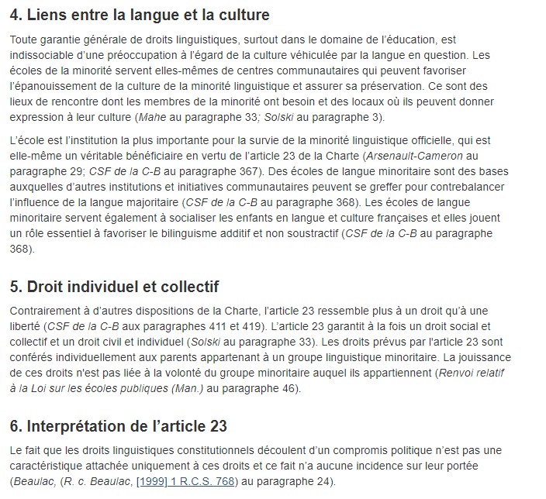
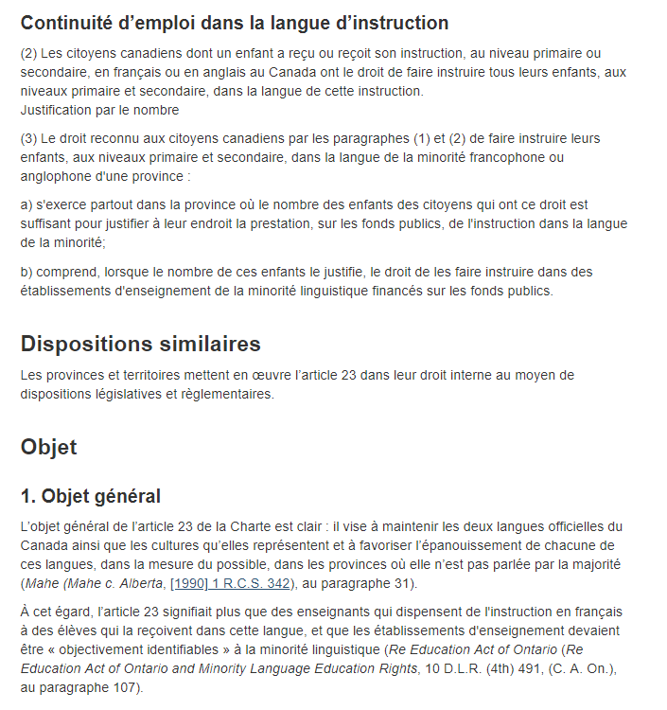
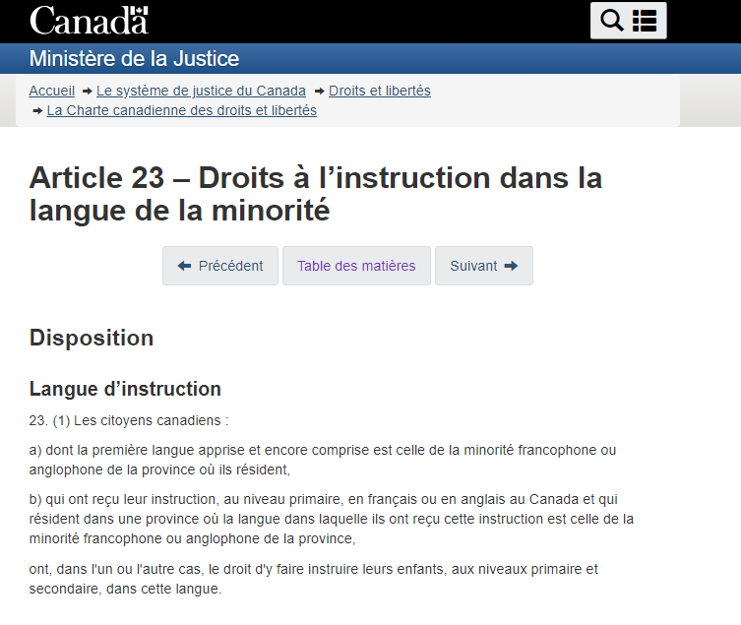
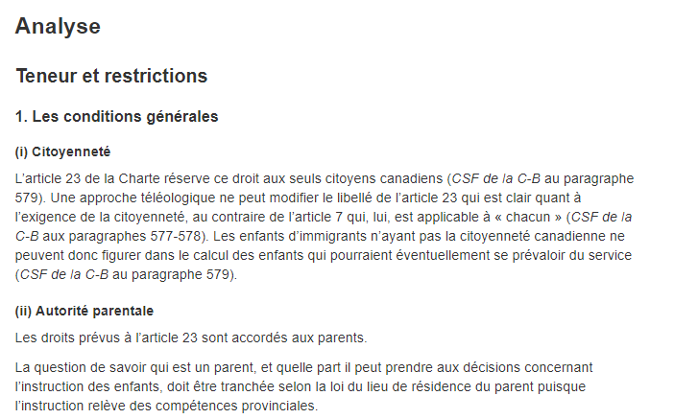
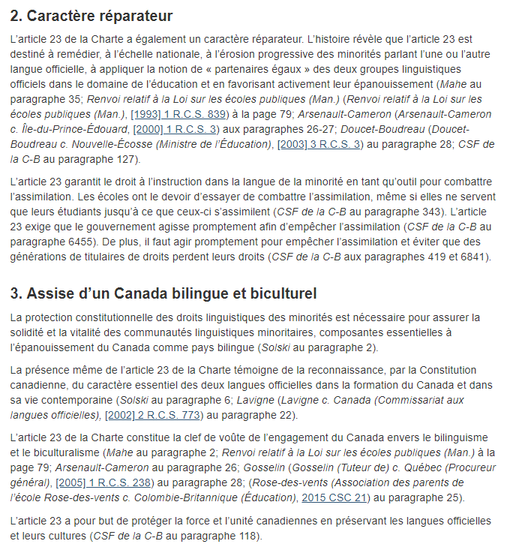
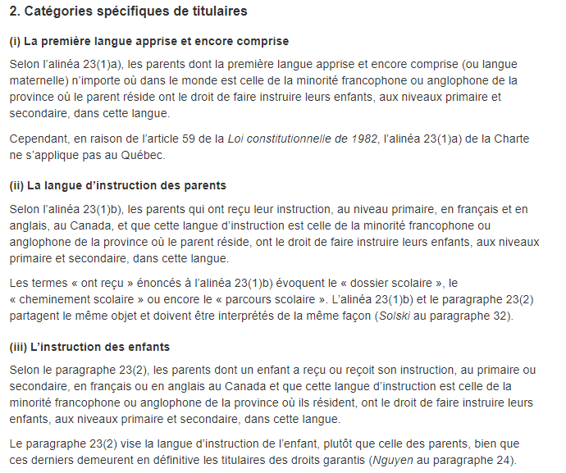
Charterpedia : Article 23 - Droits à l’instruction dans la langue de la minorité
Document de référence
Notes:
5. [Partie III/IV – ressources utiles]
Le ministère de la Justice du Canada a élaboré diverses analyses des articles de la Charte canadienne des droits et libertés. Charterpedia présente la législation, la doctrine et les décisions pertinentes en lien avec chacun des articles de la Charte, tel que l’article 23 sur les droits à l’instruction dans la langue de la minorité. C’est une excellente ressource lorsque vous devez appliquer les règles établies par la Charte à un cas d’espèce. [Clic]

Slide 46
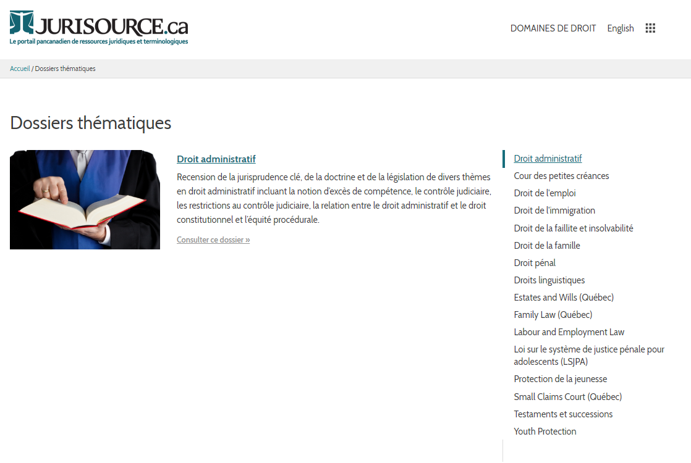





Droit administratif
Dossier thématique
Notes:
5. [Partie III/IV – ressources utiles]
Voici un autre exemple de dossier thématique que vous retrouverez sur Jurisource.ca. [Clic]

Slide 47

Aperçu
Voici un bref aperçu du contenu que vous retrouverez dans notre dossier thématique sur le droit administratif.
Notes:
Ce dossier thématique sur le droit administratif, préparé par Jurisource.ca, est une recension de la jurisprudence clé, de la doctrine et de la législation de divers thèmes en droit administratif incluant la notion d’excès de compétence, le contrôle judiciaire, les restrictions au contrôle judiciaire, la relation entre le droit administratif et le droit constitutionnel et l’équité procédurale. [Clic]

Slide 48
Canada (ministre de l’immigration et de la citoyenneté) c vavilov, 2019 CSC 65
Résumé de Jurisprudence
Notes:
5. [Partie III/IV – ressources utiles]
Tel que mentionné plus tôt, Jurisource.ca offre de nombreux résumés de décisions. Ces résumés présentent les faits, la ou les questions en litige, l’analyse effectuée par la Cour, ainsi que le dispositif de la décision. À titre d’exemple, il existe un résumé de la décision Vavilov de 2019 portant sur l’application des normes de contrôle en droit administratif. [Clic]

Slide 49

Les normes de contrôle en droit administratif
Schéma juridique
Notes:
5. [Partie III/IV – ressources utiles]
Ce schéma juridique dresse un portrait des normes de contrôles actuelles en droit administratif. Il inclut les étapes du raisonnement à suivre afin de déterminer si la situation exige l’utilisation de la norme de la décision correcte ainsi que les décisions judiciaires pertinentes. Les schémas juridiques disponibles sur Jurisource.ca représentent de façon imagée des concepts jurisprudentiels et législatifs complexes. [Clic]

Slide 50

Capsule juridique sur le terme « renverser » – Infirmer ou casser une décision? Rien de renversant!
Ressource terminologique
Notes:
5. [Partie III/IV – ressources utiles]
Jurisource.ca offre de nombreuses ressources terminologiques telles que cette ressource, élaborée par le Centre de ressource en français juridique du Manitoba (CRFJ). Il s’agit d’une capsule juridique sur les termes « renverser, infirmer ou casser une décision ». Ces capsules vous permettent d’apprendre quelles formulations sont acceptables et lesquelles sont fautives en français.
[CLIC]

Slide 51
Conclusion
Partie 4 de 4
Notes:
6. [Conclusion]
Il ne reste que quelques diapositives avant la fin de cette présentation. [CLIC]

Slide 52


4 éléments à retenir
Jurisource c’est toujours gratuit (avant, pendant et après vos études)!
C’est un outil de common law en français!
C’est plus de 11 000 ressources dont des modèles d’actes et des ressources linguistiques!
C’est accessible de partout et en tout temps
Notes:
6. [Conclusion : 4 éléments à retenir]
En terminant, voici les (4) éléments à retenir de cette présentation :
Jurisource.ca est gratuit en tout temps et pour tout le monde! Que ce soit avant, pendant et après vos études.
C’est aussi le seul site au monde qui offre exclusivement des ressources de qualité en français juridique touchant à la common law en français.
C’est plus de 11 000 ressources dont des lexiques, résumés de décision, ressources terminologiques, documents de référence, schémas juridiques, et bien plus encore!
Finalement, Jurisource.ca est accessible de partout et en tout temps! Peu importe le médium technologique que vous utilisez, que ce soit une tablette, un ordinateur ou un téléphone intelligent. Tout ce qu’il vous faut, c’est une connexion internet.
[CLIC]

Slide 53



Infolettre
N’hésitez pas à vous inscrire à l’infolettre de Jurisource.ca pour recevoir un courriel mensuel vous présentant les nouvelles ressources ajoutées, les ressources en vedettes sur le site et bien plus encore!
Notes:
6. [Conclusion : infolettre]
N’hésitez pas à vous inscrire à l’infolettre de Jurisource.ca. C’est un moyen facile et rapide de rester informé des nouveautés sur Jurisource.ca ainsi que des ressources les plus pertinentes.
Pour ce faire, rendez-vous sur le site de Jurisource.ca.
Cliquez ensuite sur le bouton « infolettre » au bas de la page.
Vous n’aurez ensuite qu’à remplir un court formulaire! [CLIC]

Slide 54

Archive des infolettres
Vous avez manqué nos dernières infolettres? Aucun problème! Retrouvez-les facilement sur Jurisource.ca, en cliquant sur l’onglet « Archive des infolettres ».
Notes:
6. [Conclusion : archive des infolettres]
Vous pouvez également consulter les archives de nos infolettres sur Jurisource.ca.
Pour ce faire, rendez-vous sur le site de Jurisource.ca.
Cliquez ensuite sur menu déroulant dans le coin supérieur gauche de la page, sélectionnez l’onglet « Jurisource.ca », puis « archive des infolettres ».
Vous n’aurez ensuite qu’à choisir le mois que vous désirez consulter ! [CLIC]

Slide 55

Coin de l’étudiant
Pour consulter toutes sortes de ressources essentielles aux étudiants. Outils terminologiques, indications sur comment répondre à une question d’examen, et beaucoup plus!
Notes:
6. [Conclusion : coin de l’étudiant]
Le coin de l’étudiant est un outil essentiel pour les étudiants en droit. Vous y retrouverez toutes sortes de ressources pertinentes pour réussir vos travaux et examens.
Pour y accéder, rendez-vous sur le site de Jurisource.ca.
Cliquez ensuite sur menu déroulant dans le coin supérieur gauche de la page, puis sélectionnez l’onglet « À parcourir ». Vous y retrouverez l’option « coin de l’étudiant ».
Voilà ! [CLIC]

Slide 56


Coin de l’étudiant : exemples
Boîtes à outils, guides de rédactions, résumés de jurisprudence clé, articles de la Charte expliqués et bien plus encore !
Notes:
6. [Conclusion : coin de l’étudiant]
Voici quelques exemples de ressources que vous retrouverez spécifiquement dans notre section « coin de l’étudiant » [CLIC]

Slide 57






Restez informés
Suivez Jurisource.ca sur les médias sociaux!
Suivez-nous sur Twitter : @JurisourceCA
Suivez-nous sur Linkedin : Jurisource.ca
Suivez-nous sur Facebook : Jurisource
Notes:
6. [Conclusion : médias sociaux]
Finalement, pour rester à l’affût des nouveautés, suivez Jurisource.ca sur les réseaux sociaux. Consultez ces publications sur Facebook, Twitter et LinkedIn.
[CLIC]

Slide 58
Avez-vous des questions?
Notes:
6. [Conclusion : question]
[Demander s’il y a des questions]

Slide 59
Révision interactive - Instructions
(cette page n’apparaîtra pas dans le diaporama)
Cette section est optionnelle.
Elle vous permettra de tester les connaissances de vos étudiants et leur niveau de rétention de l’information présentée.
Elle peut facilement être retirée afin d’offrir une présentation plus courte.
Pour retirer la section révision interactive, veuillez supprimer ou masquer les diapositives 60 à 68.
Notes:
[Révision interactive]
Cette page s’adresse au présentateur.

Slide 60
Révision interactive
Notes:
6. [Conclusion : révision interactive]
Maintenant que vous connaissez un peu mieux Jurisource.ca, testons ensemble vos connaissances.

Slide 61
Mise en contexte
Situation fictive
Yasmine a commencé ses études en common law en français. Bien que le français ne soit pas sa langue maternelle, elle souhaite profiter de son passage à la faculté de droit de l’Université de Moncton pour parfaire ses compétences linguistiques. Yasmine sait que la première session en droit nécessite souvent une période d’adaptation puisque la terminologie juridique est complexe et qu’il faut un certain temps avant d’être à l’aise avec la rédaction de résumé de décisions judiciaires.
Ainsi, Yasmine souhaite faire tous les efforts nécessaires pour bien réussir son baccalauréat. Elle souhaite trouver, dès son entrée à la faculté de droit, des ressources pouvant l’aider dans son cheminement académique. Son collège de classe lui parle de Jurisource.ca, un site internet offrant des ressources touchant à la common law en français.
Notes:
6. [Conclusion : révision interactive]
[Lire d’abord la Situation fictive à l’auditoire]
Yasmine a commencé ses études en common law en français. Bien que le français ne soit pas sa langue maternelle, elle souhaite profiter de son passage à la faculté de droit de l’Université de Moncton pour parfaire ses compétences linguistiques. Yasmine sait que la première session en droit nécessite souvent une période d’adaptation puisque la terminologie juridique est complexe et qu’il faut un certain temps avant d’être à l’aise avec la rédaction de résumé de décisions judiciaires.
Ainsi, Yasmine souhaite faire tous les efforts nécessaires pour bien réussir son baccalauréat. Elle souhaite trouver, dès son entrée à la faculté de droit, des ressources pouvant l’aider dans son cheminement académique. Son collège de classe lui parle de Jurisource.ca, un site internet offrant des ressources touchant à la common law en français.
[CLIC]

Slide 62
Question #1
Aujourd’hui, Yasmine assiste à une conférence sur la propriété intellectuelle présentée par la faculté. La présentatrice y présente une décision récente sur le sujet. Yasmine sait qu’il existe un résumé de cette décision sur Jurisource.ca. Après la présentation, elle aimerait lire ce résumé. Malheureusement, Yasmine n’a pas son ordinateur avec elle.
LA BONNE RÉPONSE EST VRAI !
Jurisource.ca est accessible sur tous les médiums technologiques (tablette, téléphone intelligent ou ordinateur) et s’accède de partout et en tout temps. Tout ce qu’il faut, c’est un accès internet.
Notes:
6. [Conclusion : révision interactive]
[Lire la première question, puis lire le Vrai ou Faux.]
[CLIC]
[Lire ensuite la bonne réponse.]
[CLIC]

Slide 63
Question #2
Dans le cadre d’un cours, Yasmine doit rédiger un testament. Elle en discute avec Marek, son collègue de classe. Marek lui mentionne qu’il existe de nombreuses ressources sur Jurisource.ca qui pourront l’aider à effectuer ce travail.
Lequel ou lesquels des ressources suivantes est/sont disponible(s) sur Jurisource.ca?
De nombreux modèles de testaments
Des lexiques pour l’aider à utiliser la bonne terminologie en français
Des exemples de clauses testamentaires
LA BONNE RÉPONSE EST a) b) et c)
Notes:
6. [Conclusion : révision interactive]
[Lire la question 2, puis lire les choix de réponses.]
[CLIC]
[Lire ensuite la bonne réponse.]
[CLIC]

Slide 64
Question #3
Dans le cadre d’un cours en droit pénal, Yasmine doit rédiger un document de recherche. Pour ce faire, elle doit consulter un nombre élevé de ressources sur Jurisource.ca. Elle avec une amie qui lui mentionne qu’elle devrait s’inquiéter puisque cette base de données juridique en ligne pourrait limiter le nombre de ressources pouvant être consultées quotidiennement.
Lequel des énoncés suivants est vrai ?
Il y a en effet un maximum de ressources pouvant être consultées quotidiennement, mais Yasmine n’a pas à s’inquiéter, elle n’atteindra jamais ce chiffre.
Il y a en effet un maximum de ressources pouvant être consultées quotidiennement.
Yasmine n’a pas à s’inquiéter. Elle peut consulter autant de ressources qu’elle le désire.
LA BONNE RÉPONSE EST « c) »!
Notes:
6. [Conclusion : révision interactive]
[Lire la question 3, puis lire les choix de réponses.]
[CLIC]
[Lire ensuite la bonne réponse.]
[CLIC]

Slide 65
Question #4
Yasmine doit terminer de résumer la dernière décision pour son projet de recherche en droit pénal. Yasmine ne se souvient plus s’il est acceptable d’écrire que l’avocat de la défense « s’est objecté au dépôt des pièces » dans un certain dossier. Elle consulte alors le site internet Jurisource.ca pour obtenir la réponse.
VRAI OU FAUX : Pour trouver une ressource sur le sujet, Yasmine doit faire bien attention. Elle doit utiliser le bon mode de recherche puisque les capsules linguistiques ne se trouvent que via la barre de recherche.
LA BONNE RÉPONSE EST FAUX!
Il existe plusieurs façons d’effectuer cette recherche sur Jurisource.ca (c.-à-d. barre de recherche à l’aide de mots clés, option dans le menu déroulant ou boutons sur la page d’accueil).
Notes:
6. [Conclusion : révision interactive]
[Lire la question 4, puis lire le Vrai ou Faux.]
[CLIC]
[Lire ensuite la bonne réponse.]
[CLIC]

Slide 66
LE saviez-vous?
Il est fautif de dire que l’avocat « s’est objecté » au dépôt des pièces.
La forme pronominale s’objecter n’existe pas en français contemporain. Donc, plutôt que de dire je m’objecte, il faut employer d’autres formulations, comme par exemple : Je m’oppose ou je conteste le dépôt des pièces.
(Information provenant du Centre de ressources en français juridique - CRFJ)
Pour consulter la ressource : https://www.jurisource.ca/consulter?id=507072a2128f885a1c000000
Notes:
Le saviez-vous?
Il est fautif de dire que l’avocat « s’est objecté » au dépôt des pièces.
La forme pronominale s’objecter n’existe pas en français contemporain. Donc, plutôt que de dire je m’objecte, il faut employer d’autres formulations, comme par exemple : Je m’oppose à la question, ou plus simplement : Objection!
Il faudrait plutôt dire:
A contesté
S’est opposé
A fait valoir une objection..
A formulé ou a présenté une objection.
Ainsi, il existe une ressource sur Jurisource.ca à ce sujet. N’hésitez pas à la consulter si vous voulez en apprendre davantage. [Clic]

Slide 67
Question #5
Yasmine utilise de plus en plus souvent Jurisource.ca puisque cela facilite grandement son travail. Yasmine est un peu inquiète, on lui a mentionné que les bases de données juridiques sont souvent très dispendieuses une fois sur le marché du travail. Elle se demande combien coûte Jurisource.ca pour un avocat.
Lequel des énoncés suivants est vrai ?
Le montant dépend du nombre et du type de ressources consultées. Les prix peuvent donc varier.
Elle n’a pas à s’inquiéter. Jurisource.ca est toujours gratuit, et pour tout le monde.
Pour utiliser Jurisource.ca, on peut souscrire à un abonnement mensuel ou annuel, selon les préférences de l'utilisateur.
LA BONNE RÉPONSE EST « b) »!
Jurisource.ca est gratuit avant, pendant et après vos études!
Notes:
6. [Conclusion : révision interactive]
[Lire la question 5, puis lire les choix de réponses.]
[CLIC]
[Lire ensuite la bonne réponse]
[CLIC]

Slide 68
Question #6
Dans le cadre de son cours de méthodologie, Yasmine doit rédiger un mémoire d’appel en droit de l’immigration.
Lequel des énoncés suivants est faux ?
Les lexiques disponibles sur Jurisource.ca pourront l’aider à trouver les mots clés en lien avec son sujet et à effectuer ses recherches jurisprudentielles et doctrinales plus efficacement et facilement.
Il existe de nombreux modèles de mémoire sur Jurisource.ca. Cela pourra servir d’exemples pour Yasmine.
Yasmine ne trouvera pas d’information sur son sujet de recherche, car Jurisource.ca se concentre sur les domaines de droit de compétence provinciale et n’offre pas de matériel touchant aux domaines fédéraux.
LA BONNE RÉPONSE EST « c) »!
Jurisource.ca offre du contenu touchant la common law en français sur des sujets provinciaux et fédéraux.
Notes:
6. [Conclusion : révision interactive]
[Lire la question 6, puis lire les choix de réponses.]
[CLIC]
[Lire ensuite la bonne réponse]
[CLIC]

Slide 69
Merci
info@Jurisource.ca
www.jurisource.ca
Notes:
Merci!

